Slide 1
水都大阪の取り組みについて
報告事項１
2021年1月
水都大阪コンソーシアム

Slide 2
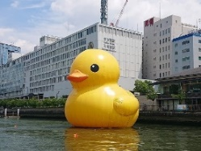

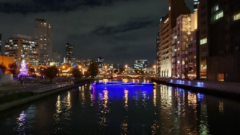

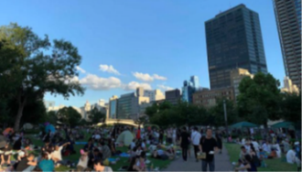
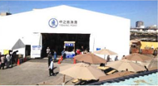
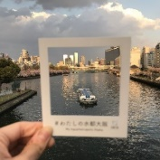
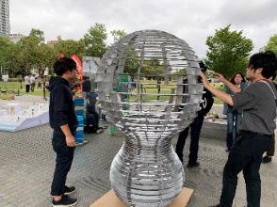
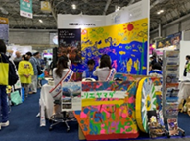
報告事項１
水都大阪コンソーシアム4年間（2017年度～2020年度）の取組み
第12回水と光のまちづくり推進会議
2021年1月14日
方針 | 2020年度末に目指す姿 | 4年間の取組み（再生から成長へ） |  | 次期水都大阪の方向性（持続的な成長）
公民の力を結集し、水辺に携わる多くのプレイヤーの参画により、水と光の魅力にさらなる「広がり」と「厚み」を創出 | ■水辺の拠点・観光資源をつなぐほか、ベイエリアや淀川舟運の胎動との連携によるネットワーク形成を通じ、 水都大阪の魅力に「広がり」を創出 | ■舟運活性化、水辺・水上観光メニューの充実 ○舟運の魅力向上のための水辺拠点の活性化（八軒家浜、ほたるまち等） ○新たなクルーズの造成 ○舟運基盤整備 （舟運航行安全検討会への参画等） ＜課題＞ ●水辺事業者や地域との密接な連携 ●安全対策のさらなる強化、新型コロナ対策 ●舟運利用者の利便性向上 ■水辺の誘客、にぎわいや魅力の創造 ○大規模イベント開催による水都訴求 ○中之島公園水辺利活用促進 ○東横堀川周辺の魅力向上 ○中之島ゲート利活用促進 ＜課題＞ ●イベント実施方法の見直し、舟運連携強化 ●次の目玉となる新たなエリアの開拓 |  | ○行政、経済界に学識者を交えたオール大阪での取組みを加速 ○2025年度及びその先を見据え、これまでの歴史と中長期的展望を共有 ➡「水都大阪ビジョン」策定 （SOCがとりまとめ）
 | ■水辺に点在する観光・文化施設等との連携、ライトアップなどの光景観を活かしたナイトカルチャーなど、 水都大阪の魅力に「厚み」を創出
 | ■水都の魅力発掘から発信や外部との様々な連携によってブランディング・プロモーションを強化することによって、 「広がり」「厚み」の相乗効果を創出 | ■ブランディング・プロモーション強化 ○ブランディング促進 ○外部連携によるPR強化 ○次世代啓発 ○観光化支援（商談会参加等） ＜課題＞ ●地元大阪へのPR、シビックプライド醸成や若年層へのPR
水都大阪の推進体制 （推進会議＋SOC） |  | 【成果】 ○公民の長所を活かした連携の実践 ○水辺や水上におけるにぎわいづくりに寄与 | ＜課題＞ ●関係者を交えた横断的連携の強化 ●適正なルールの下での柔軟な対応 | 〇公民共通のプラットフォーム機能の強化 〇企画調整の機能発揮 〇トップランナーとしてのオール大阪による取組み
水都大阪の成長（2020年度目標：舟運利用者数） 78万人（2015年度） ➡ 100万人（2020年度） |  | 119.9万人（2017年度）➡ 122.7万人（2018年度）➡ 101.4万人（2019年度） ※新型コロナウイルス感染症の影響により2020年度は激減見込（上期実績：2.2万人） |  | 〇新型コロナの影響による水辺のにぎわいの落ち込みを踏まえて目標設定
ラバー･ダック設置
春待ちあったかクルーズ
シンボルツリーを巡る
ナイトクルーズ
水辺のまちあそび
水都大阪フェス
中之島漁港
キー・スケープ
発掘
大学との連携
商談会参加

Slide 3
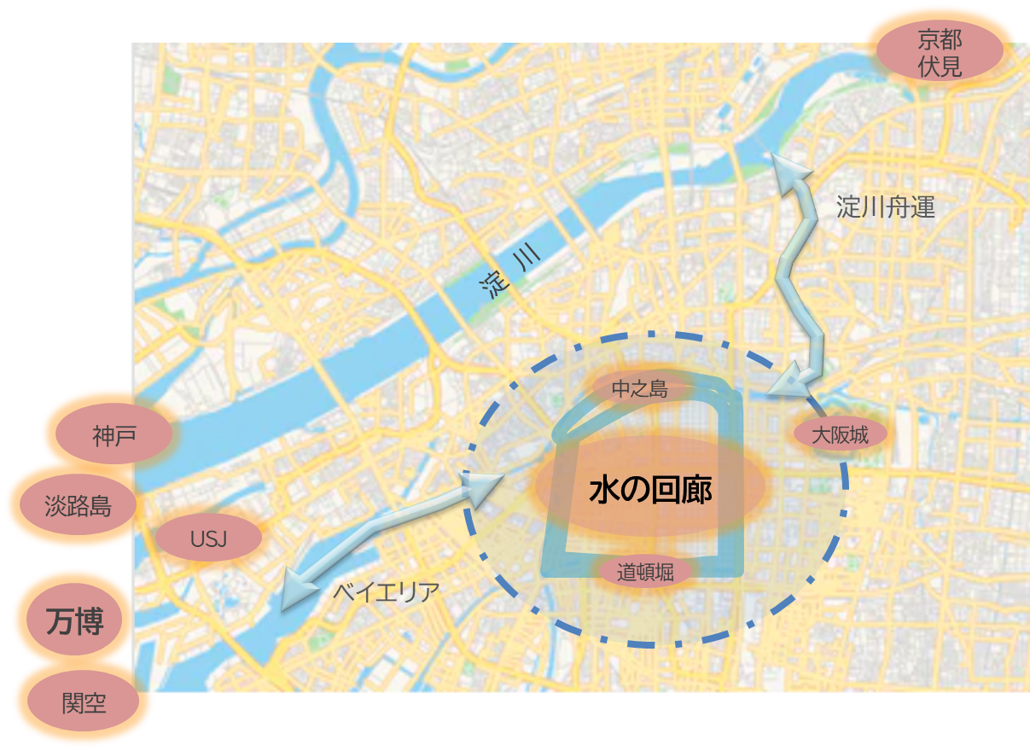
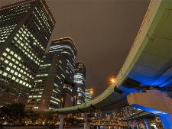
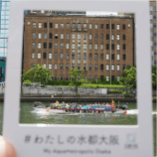
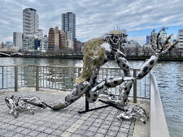

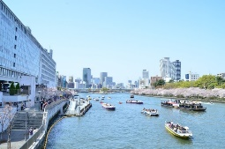
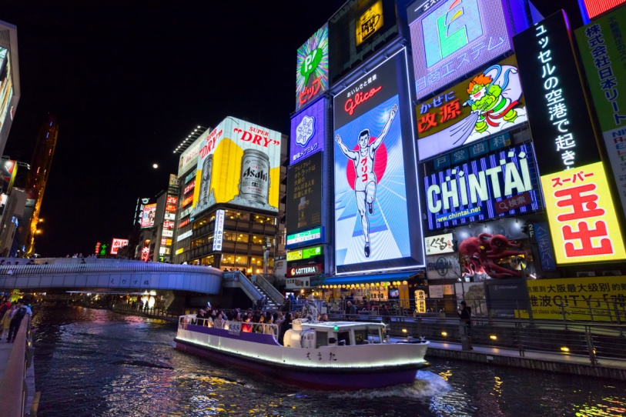
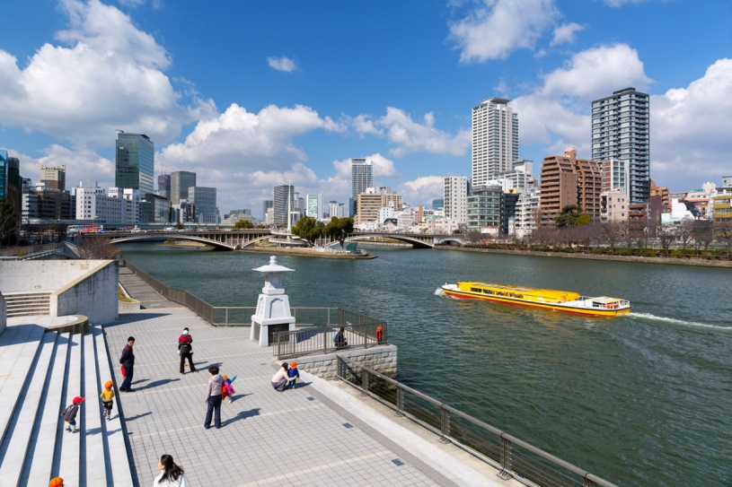
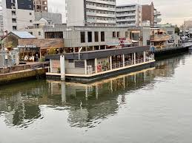
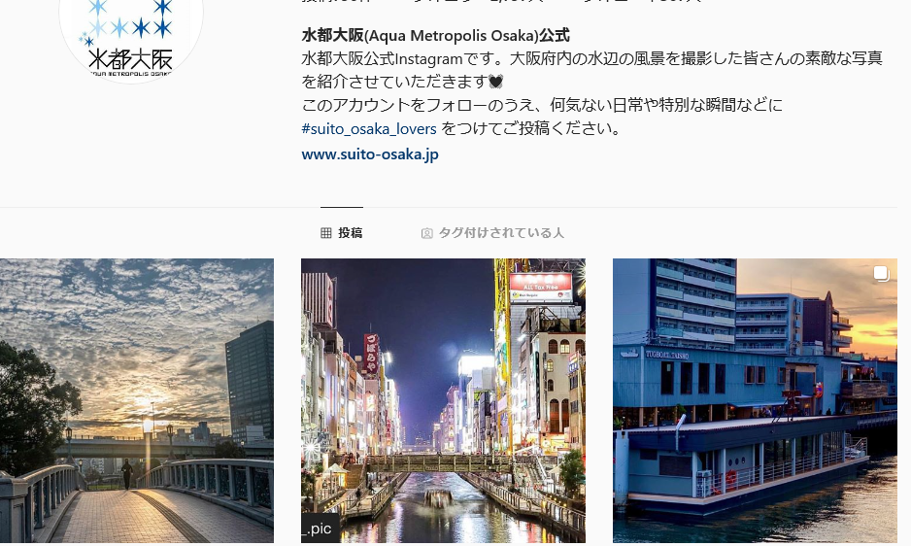

報告事項１
水都大阪ビジョン －水都大阪のめざす姿（2025年度及びその先を見据えて）ー
第12回水と光のまちづくり推進会議
2021年1月14日
■水都大阪のめざすもの（水都大阪ビジョン）➡ 世界に類をみない第一級の水都の創造とともに、住まう人・携わる人・訪れる人を笑顔に
    歴史と文化に培われた水都大阪を次世代につなぐ
    世界の多くの人が水都といえば大阪を思い起こす魅力あるにぎわい空間の創出
    安全・安心で環境と共生する持続可能な水都大阪の確立
2001～2016年度 |  | 2017～2020年度 |  | 2021年度～
第1フェーズ 【再生】 | ➡ | 第2フェーズ 【成長】 | ➡ | 第3フェーズ 【持続的な成長】
都市再生プロジェクト採択（2001年）
水の都大阪再生協議会・花と緑・光と水懇話会（2002年）
水都大阪2009実行委員会
水都大阪推進委員会（2010年）
水と光のまちづくり推進会議
水都大阪パートナーズ・水都大阪オーソリティー（2013年）
水と光のまちづくり推進会議
水都大阪コンソーシアム（2017年）
↓
（面的展開）
水の回廊のさらなる活性化 【深み・厚み】
ベイエリアや淀川舟運との連携 【広がり】
人々が集う水辺ライフスタイルの定着 【つながり】
【水都大阪の課題】
コロナ禍や国際情勢の影響で激減した 舟運利用者の増加策（国内向け） 水都大阪の魅力のさらなる創造・発信 （大阪・関西万博開催のインパクト活用等） 水辺周辺の恒久的なにぎわいづくりの支援・啓発の継続と拠点間の連携強化 舟運利用者の利便性向上と利用者ニーズに沿った クルーズ商品の開発・提供の充実等による 水の回廊のさらなる活性化 舟運事業者の増加による事故やインシデント等を未然に防ぐための航行安全のルール策定や、安全講習会等の実施、および新型コロナ対策 船着場周辺の魅力づくりや新規事業者の参入、 東西軸の活性化 民間による新たな大規模開発等との連携
基本コンセプト
水辺・水上観光メニューの拡大 | 新たな水辺・水上観光メニューの開発（スマート水都等） アクティビティー・スポーツの推進 拠点の魅力づくりと拠点間の連携強化
舟運のさらなる活性化を推進（水の回廊を中心に） | シンボルとなる空間の創出 水辺の景観づくりや観光拠点の創出 魅力あるクルーズの造成（万博連携等）
安全・安心な水都大阪 | 航行ルールの確立や普及・啓発、安全対策 舟運利用に関する感染予防のガイドラインの徹底 まちの施設と水辺が一体化された、安全な環境整備
民間ビジネスの創出 | 公民共通のプラットフォーム機能の強化 重点エリアにおける活性化（堂島浜～中之島GATE等） 将来ニーズを見据えたマッチング促進
ブランディングの強化 | 「水都大阪」の歴史･文化、安全安心の発信 効果的なPR強化（万博連携等） シビックプライド醸成、若年層へのPR
注）ビジョン実現に向けたアクションプランは別途作成

Slide 4
報告事項１
【参考資料】 水都大阪のこれまでの取組み
第12回水と光のまちづくり推進会議
2021年1月14日
2001年に「水都大阪の再生」が国の都市再生プロジェクトに採択されて以降、水の回廊沿いの遊歩道や船着場の整備、橋梁や護岸等のライトアップなどのハード整備を行うとともに、規制緩和による河川空間でのにぎわい拠点の創出や、水都大阪フェス等のソフト事業を展開し、水都に相応しい水辺を活用した魅力づくりを推進
年度 |  | 2001~ 2004 | 2005 | 2006 | 2007 | 2008 | 2009 | 2010 | 2011 | 2012 | 2013 | 2014 | 2015 | 2016 | 2017 | 2018 | 2019 | 2020
ハード | 船着場
 | 水辺の拠点 空間
 | ライト アップ
 | みどり あふれる 遊歩道
ソフト | 水都 ﾌｪｽ等
 | 舟運・ にぎわい創出
体制 等
■大阪ドーム千代崎港
■八軒家浜船着場
■大阪国際会議場前港（再整備）
■若松浜船着場
■本町橋船着場（本整備）
■大阪城港
（実施設計）
■大阪ドーム岩崎港
■福島港
（ほたるまち港）
■大阪市中央卸売市場前港
■ローズポート
■とんぼりリバーウォーク（湊町～太左衛門橋完成）
■中之島公園（再整備）
■とんぼりリバーウォーク（全体完成）
■ほたるまち
■中之島バンクス
■中之島GATE
■若松浜(中之島LOVE CENTRAL)
■キタハマ
ミズム
■川の駅はちけんや
■大阪ふれあいの水辺(桜ノ宮ビーチ)
■水晶橋
(1990)
■淀屋橋・大江橋・錦橋
■中之島ガーデンブリッジ
■鉾流橋
■栴檀木橋
■難波橋・天神橋
■玉江橋・堂島大橋・天満橋
護岸ライトアップ 大川・堂島川
■天満天神の森
■木津川遊歩空間
（トコトコダンダン）
■若松浜遊歩道
■水都大阪
2009
■水都賑わい創出ﾌﾟﾛｼﾞｪｸﾄ2010
■水都大阪2015ﾌﾟﾚ事業
水辺のまちあそび
大阪水辺バル
■水都大阪2015
ｼﾝﾎﾞﾙｲﾔｰ
水都大阪フェス
平成OSAKA天の川伝説
■落語家と行くなにわ探検クルーズ就航(2003～)
■河川敷地占用許可準則緩和（民間占用可能）
■中之島リバークルーズ就航
■とんぼりリバークルーズ就航
■大川さくらクルーズ就航（2009～)
■中之島GATEｻｳｽﾋﾟｱ社会実験（～2019）
■
TUGBOAT
_TAISHO
オープン
■アクアmini就航
■川の駅はちけんやオープン
■とんぼりリバーウォーク民間運営開始
■大阪城御座船
就航
■河川敷地占用許可準則緩和
■北浜テラス
川床設置開始
■中之島バンクス
オープン
■とんぼりリバーウォークのイベント等社会実験開始
■中之島公園“R”、“GARB”ｵｰﾌﾟﾝ
■中之島LOVE CENTRAL
オープン
■中之島GATEﾉｰｽﾋﾟｱ
水上ﾚｽﾄﾗﾝｵｰﾌﾟﾝ
■大阪周遊パス（2001～)
中之島にぎわいの森づくり
■「水都大阪の再生」が国の
都市再生プロジェクトに採択(2001)
■「水の都大阪再生協議会」
「花と緑・光と水懇話会」設立(2002)
■水都大阪2009実行委員会 ――
■水都大阪推進委員会 ――――
■水と光のまちづくり推進会議
水都大阪パートナーズ ――――――――
水都大阪オーソリティー
■水と光のまちづくり推進会議
水都大阪コンソーシアム

Slide 5
報告事項１
【参考資料】 アクションプラン －水都大阪ビジョン参考資料－
第12回水と光のまちづくり推進会議
2021年1月14日
注）本アクションプランは世間情勢や周辺環境などを鑑みながら、水都関係者との継続的な議論を通してブラッシュアップするものとする
基本コンセプト
推進方策
シンボル空間の創出とにぎわいづくり | 誰もが水都大阪と言えば思い浮かべるシンボル空間の創出と、にぎわいづくり
各エリアの活性化と主要拠点との連携強化 | 民間ビジネスを活かし、各エリアの魅力と舟運を合わせたつながりを創出
回遊性の向上と舟運基盤の充実 | 多様な航路実現のための基盤整備の充実
舟運利用者の増加策と利便性向上 | 他の交通機関等との接続性向上、待合・案内機能の充実と災害時誘導案内
安全・安心な水都大阪の確立 | 水上交通の安全航行の確立に加え、夜間利用を含む安全・安心対策の充実
ブランディング、広報・プロモーション の充実 | 水都大阪を象徴する魅力的な風景(キー・スケープ)を国内外の人々に発信によってブランディングを強化、歴史や文化を象徴する風景の訴求、様々な外部連携を通して水都大阪をPR
水の回廊からベイエリア・淀川への 広がり | 水の回廊とベイエリア・淀川の水辺拠点をつなぐ・周遊する日常的なクルーズの充実
環境の保全 | 水辺のごみや騒音を低減し、より親しみやすい空間の創出と舟運における新エネルギーの活用
エリアごとの取組み
大川エリア | 毛馬閘門ライトアップ、エリアを活かしたクルーズ、係留施設整備、安全対策等
中之島東部エリア | 中之島公園利活用、八軒家浜船着場・夜間景観の充実、東西軸の活性化、安全対策等
中之島西部エリア | まちの再開発との連動、シンボルモニュメント建造、夜間景観の充実、東西軸の活性化、安全対策等
大阪城エリア | 船着場整備とにぎわいづくり、大阪城公園と水都の連携、安全対策等
東横堀川 ・道頓堀川エリア | 東横堀川・β本町橋整備とにぎわいづくり、道頓堀川クルーズの充実、環境改善、安全対策等
安治川・木津川 ・尻無川エリア | 中之島GATE活用、安治川の魅力づくり、木津川・尻無川のにぎわいづくり、三大水門リニューアル、安全対策等
ベイエリア | 夢洲の船着場整備、万博との連携、水の回廊とのネットワーク形成等
淀川エリア | 淀川大堰閘門整備、京都へのクルーズ整備、淀川を活用した新大阪周辺のまちづくり等
×
目標達成向けた推進体制
推進体制は継続が望ましい
水都大阪がめざすべき成長目標 ＜概ね2025年度までを目途＞
規制緩和の積極的活用とともに、エリア毎の特色を活かした魅力づくりによって、水の回廊全体のさらなる活性化を推進する
交通の利便性向上や、安全・安心で環境と共生する「持続可能な水都大阪」の実現などによって、水辺におけるライフスタイルの定着をめざす
水の回廊と今後の開発や整備が期待されるベイエリアや淀川をつなぐことで、水都大阪の広がりを図る
※コロナ影響や経済状況などを踏まえ、具体的な成長目標は各年度で設定する
※2021年度には、次の目玉となるエリアを議論する場を設定する

Slide 6
報告事項１
【参考資料】 ロードマップ －水都大阪ビジョン参考資料－
第12回水と光のまちづくり推進会議
2021年1月14日
 | 2021 |  |  |  | 2022 |  |  |  | 2023 |  |  |  | 2024 |  |  |  | 2025
 | 東京2020オリンピック・パラリンピック |  |  |  | ワールドマスターズゲームズ2021関西 |  |  |  | うめきた2期 地下化・新駅開業 北大阪急行延伸開通（予定） |  |  |  | 未来医療国際拠点開業（予定） |  |  |  | 大阪・関西万博 淀屋橋駅西地区・東地区竣工（予定）
水辺・水上観光 メニューの拡大
舟運のさらなる 活性化を推進
安全・安心な 水都大阪
民間ビジネスの 創出
ブランディングの 強化
世界に類をみない第一級の水都の創造とともに、住まう人・携わる人・訪れる人を笑顔に
新たな魅力づくり
にぎわい・舟運復活
恒久的なにぎわい創出・基盤整備
■観光化支援（アクティビティ推進・スポーツイベントの誘致 ➡ SUPやハイドロフライト等の世界大会の開催継続）
■新たな水辺・水上観光メニューの開発（大阪･関西万博との連携、拠点間連携、歴史文化の活用、中之島東西軸の活性化、スマート水都の検討）
■舟運復活刺激策（シンボル空間創出等）
■新たな航路開発検討（社会実験等）
■新航路運用開始
■大阪･関西万博との連携
■水辺の拠点づくり・観光拠点の創出（ベイエリアや淀川への広がり）
■新型コロナ対策徹底と安全PR（感染予防ガイドラインに基づく）
■舟運利用者の利便性向上検討
■MaaS導入社会実験
■MaaS本格運用
■水上の安全・安心確保（航行ルールの普及・啓蒙、係留施設・船着場の整備） ■安心して利用できる水辺の環境整備
■重点エリアの活性化（大阪城、八軒家浜、堂島浜、中之島公園、東横堀川とβ本町橋、中之島GATE、タグボート大正等）
■公民共通のプラットフォーム機能の発揮 ■情報交換の場の設定・活用（将来ニーズを見据えたマッチング促進）
■水都大阪のPR（大阪圏周辺）
■水都大阪のさらなる発展的PR（大阪圏以外、若年層向け）
■水都大阪のさらなる発展的PR（＋インバウンド）
■水都大阪の効果的PR（マイクロツーリズムの観点、ホームページ・SNS活用、キー・スケープ発信、歴史文化＆安全安心のPR等）
拠点・エリアの魅力向上（振興策と安全安心策は並行検討）
大川
中之島東部
中之島西部
大阪城
東横堀川 ・道頓堀川
安治川・木津川 ・尻無川
ベイエリア
淀川
歴史的建造物を活用したクルーズ造成
夜間利用促進に向けた環境整備
中之島公園のさらなる利活用
八軒家浜のさらなる充実
喫水調整機能付船舶の整備･導入
東西軸の活性化
夜間景観の充実、まちの再開発との連動、シンボルモニュメントの建造
船着場整備とにぎわいづくり
大阪城公園と水都の連携とにぎわいづくり
大阪城公園と水都の連携とにぎわいづくり
東横堀川の景観改善・地先利活用
Β本町整備とにぎわいづくり、道頓堀川クルーズの充実
三大水門のリニューアル
中之島GATE利用の整備（海と河川の結節点としての機能充実）
中之島GATEの活性化
水の回廊との連携（夢洲の船着場整備、万博との連携）
水の回廊との連携（毛馬閘門ライトアップ、淀川整備との連携）

